Slide 1





Microsoft Office 365 for Education
تكنولوجيا - تجديد - تطوير - مرونه – تواصل

Slide 2

To Grow More
Leave What you have learnt Behind …..

Slide 3





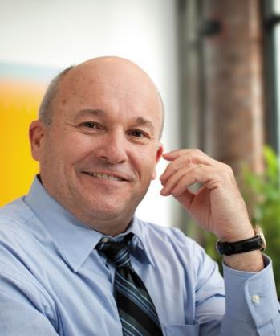
الحلقة الثالثة
في هذه الحلقة سوف نتعرف علي كيفية تغيير كلمة المرور و اعدادات الملف الشخصي
Office 365 for Education
Anywhere
Access
Work
Together
Look
Professional
Easy
IT
Best
Value

Slide 4

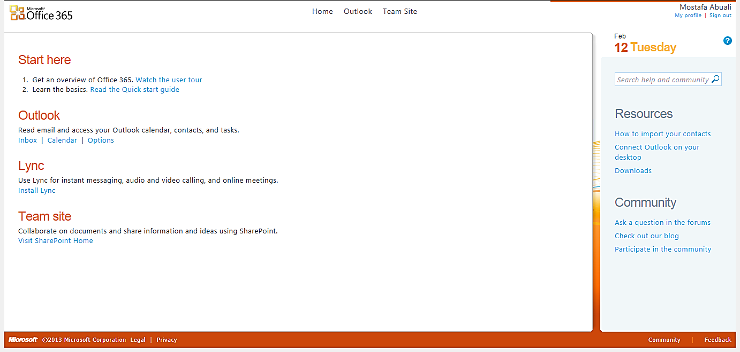
الصفحة الرئيسية Home Page
لتغيير كلمة المرور و اعدادات الملف الشخصي
اضغط علي My Profile

Slide 5
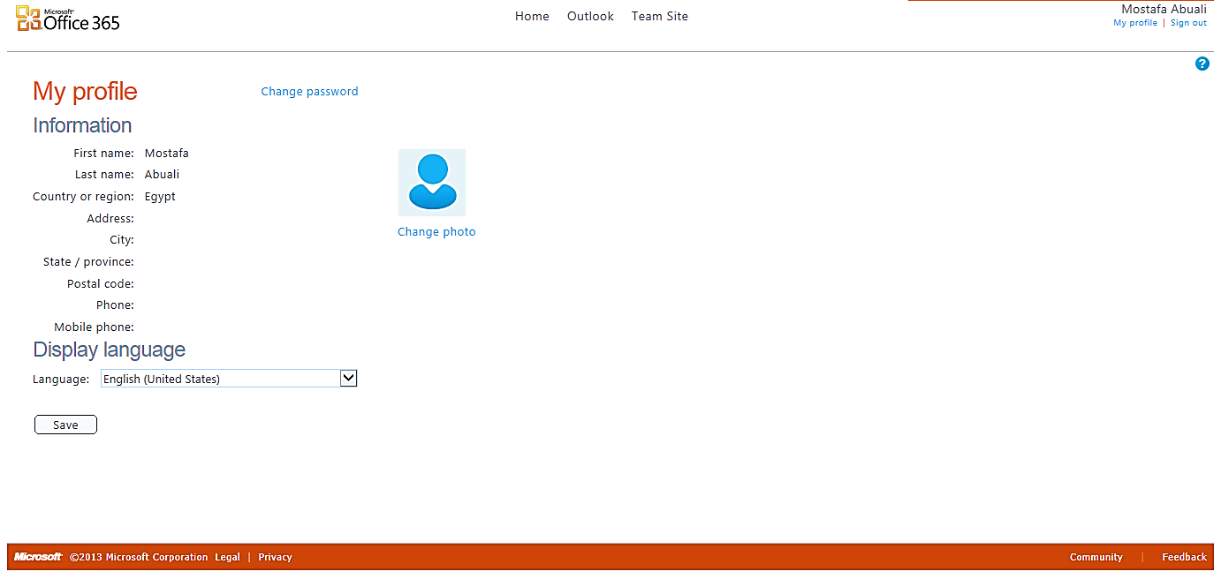
الملف الشخصي My Profile
لتغيير كلمة المرور اضغط علي Change Password
لتغيير الصورة الشخصية اضغط علي Change Photo

Slide 6
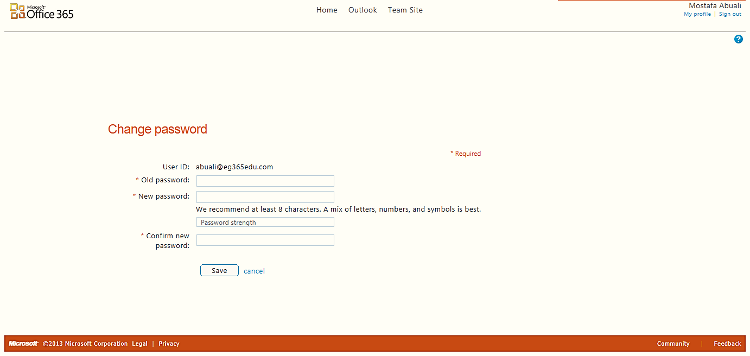
تغيير كلمة المرور Change Password
عندما تقوم بإنشاء كلمة مرور جديدة، استخدم الإرشادات التالية:
اكتب كلمة المرور القديمة
استخدام 8 إلى 16 حرفاً.
إنشاء كلمة مرور قوية يتطلب اتباع ما يلي:
  أحرف صغيرة
  الأحرف الكبيرة
  أرقام (0-9)
  الرموز، بما في ذلك:! @ # $ % ^ & * - _ + = [ ] { } | \ : ‘ , . ? / ` ~ “ < > ( ) ;
لا تستخدم اسم المستخدم الخاص بك (الجزء من معرف المستخدم الخاص بك إلى اليسار الرمز @).
اكتب كلمة المرور الجديدة
اكتب كلمة المرور الجديدة مرة أخري
اضغط حفظ لتأكيد التغيير

Slide 7
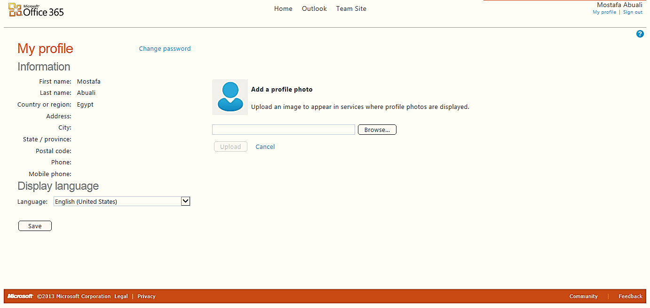
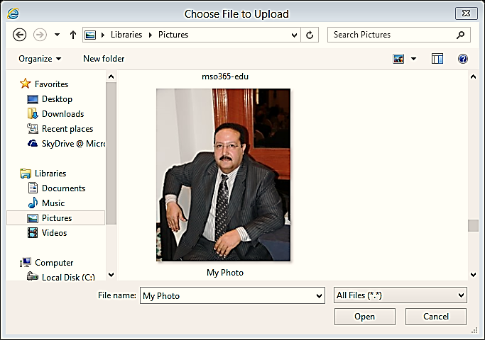
اضافة صورة شخصية Add Your Photo
قم بتحديد مسار الصورة المراد إضافتها

Slide 8

اضافة صورة شخصية Add Your Photo
اضغط علي Upload لرفع الصورة

Slide 9
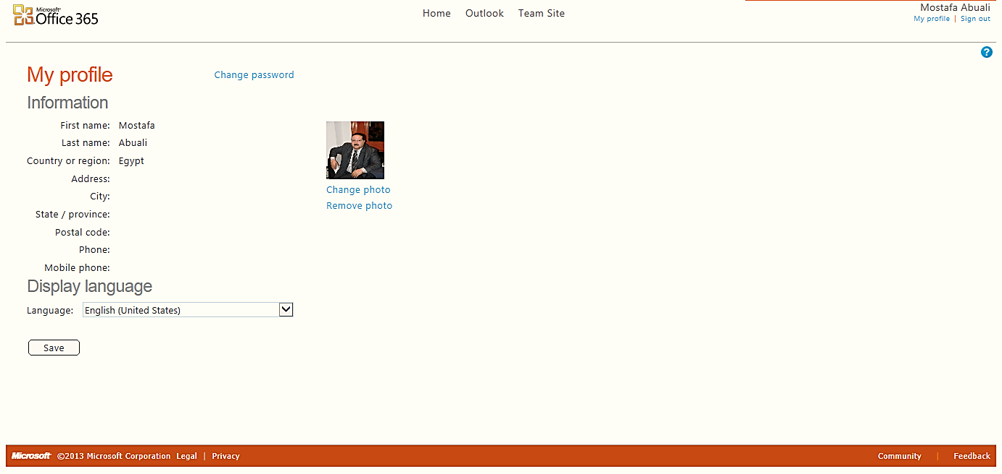
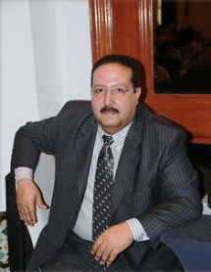
اضافة صورة شخصية Add Your Photo
و بهذا تكون قد قمنا بالتعرف علي كيفية تغيير كلمة المرور و إضافة الصورة الشخصية لخدمة
Office 365 for Education

Slide 10
لمزيد من المعلومات يمكنك مراسلتنا علي
mis@bu.edu.eg

